Slide 1


Slide 2

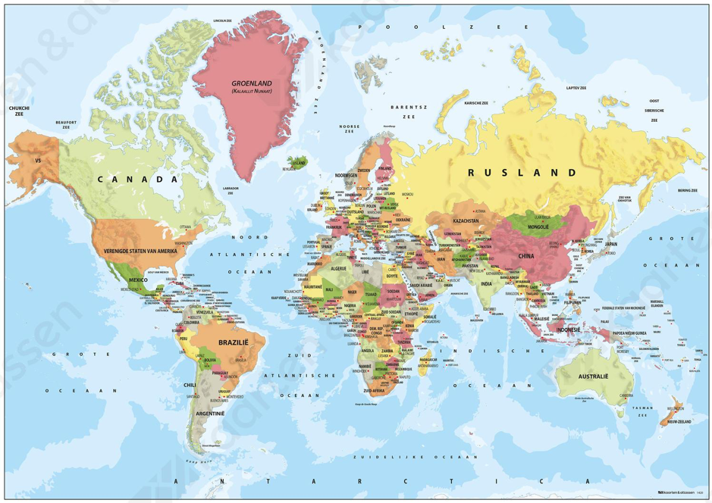
Waar op de wereld komen veel aardbevingen voor?

Slide 3
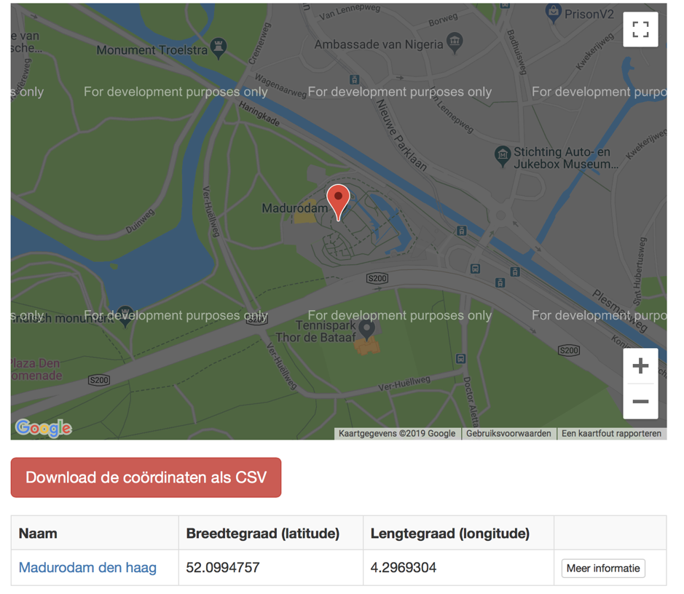

Meten op
de aardbol!
Kijk hier!

Slide 4
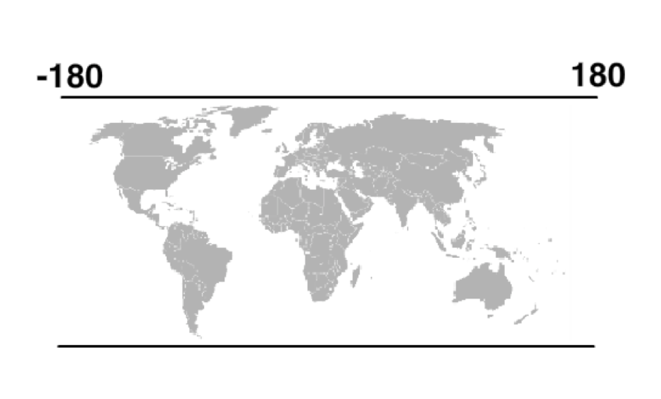
Getallen van links naar rechts
heet de lengtegraad

Slide 5
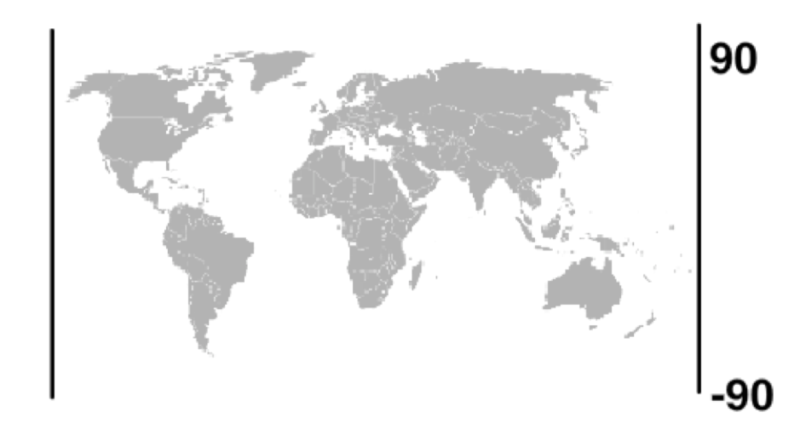
Getallen van boven naar beneden
heten de breedtegraad

Slide 6
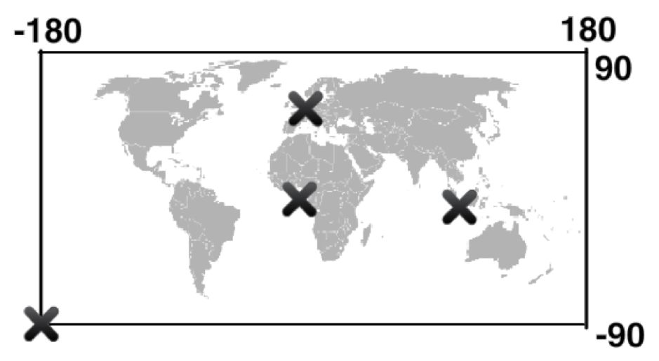
Welke cijfers horen bij deze plekken?
Maak een schatting.

Slide 7
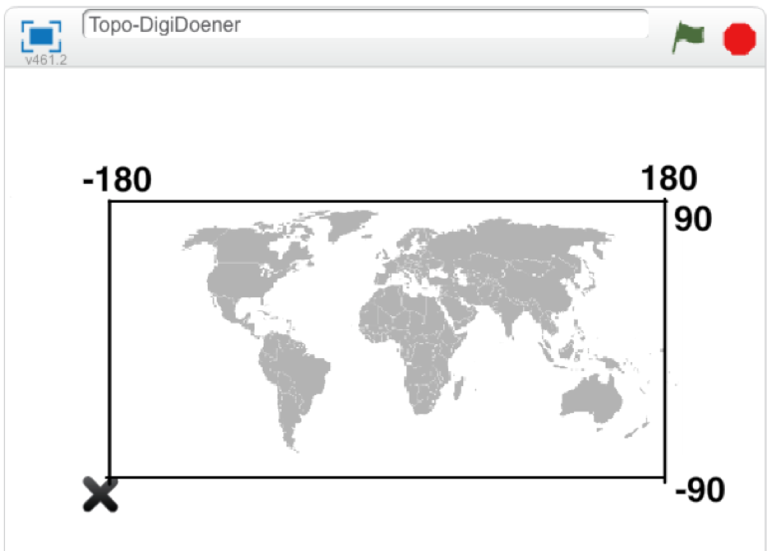
Nu met de computer!

Slide 8
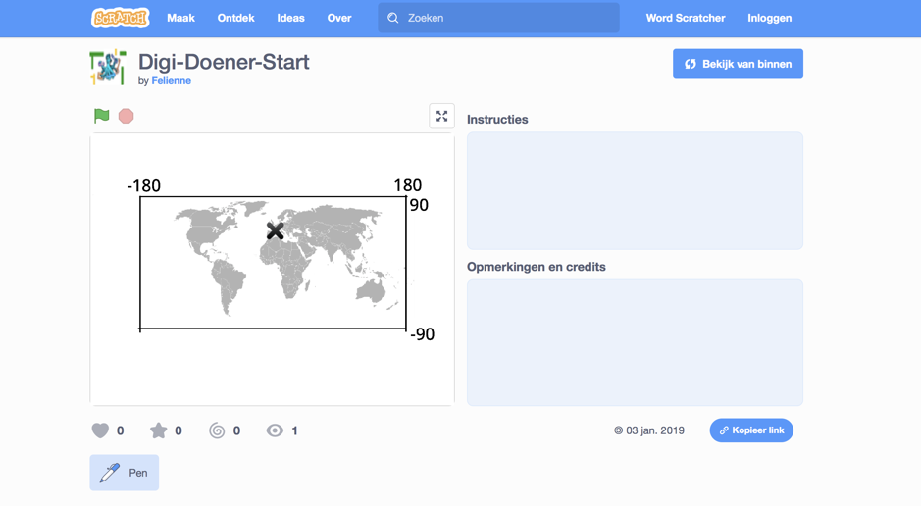
Naar Scratch!

